Slide 1
O‘zbek tili
6-sinf
Mavzu: Tabiat va iqlim
(Bo‘lishsizlik olmoshlari, ularning egalik va kelishik qo‘shimchalari bilan qo‘llanishi)

Slide 2
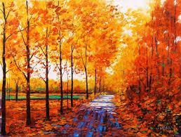
O‘tgan darsda berilgan topshiriqni tekshiramiz
O‘zingizga yoqqan fasl haqida so‘zlab bering.
Menga kuz fasli yoqadi. Kuz faslida butun borliq oltin rangga kiradi. Barglarning shitirlab to‘kilishi insonga sokinlik bag‘ishlaydi. Ushbu faslda dehqonlar o‘z hosillarini yig‘ib oladilar. Kuzda anor, behi, do‘lana, yong‘oq kabi mevalar ham pishadi. Kuzgi yomg‘irlar ham insonga o‘zgacha kayfiyat bеradi.

Slide 3
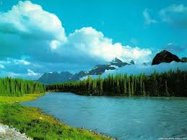
Tabiat va iqlim
Yoz fasli
Yoz toʻrt faslning biridir. Yoz fasli bahor va kuz fasllarining orasida joylashgan. Yoz fasli shimoliy yarimsharda eng uzun kundan boshlab, teng kunlikgacha davom etadi.
Yoz - yilning eng issiq fasli. Moʻtadil mintaqada, jumladan, Oʻzbekistonda iyun, iyul, avgust oylari yoz hisoblanadi.

Slide 4
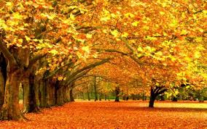
Tabiat va iqlim
Kuz fasli
Kuz, yoz va qish orasida joylashgan fasldir.
Shartli ravishda sentabr, oktabr, noyabr oylarini kuz deyiladi. Bu vaqtda yerning Janubiy yarim sharida bahor fasli hukmronlik qiladi.
Kuz fasli kelganda asta-sekin kunlar qisqarib, tunlar uzaya boshlaydi. Sovuq, shamolli va yomgʻirli kunlar koʻpayadi.
Daraxt va o‘simliklarning barglari sargʻaya boshlaydi.

Slide 5
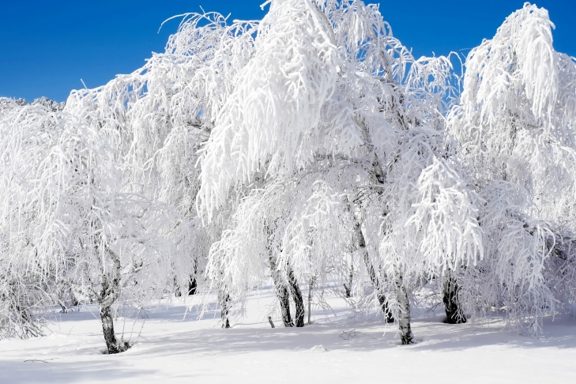
Tabiat va iqlim
Qish fasli
Qish toʻrt fasldan biri boʻlib, kuz va bahor fasllarining orasida joylashgan eng sovuq fasldir. Qish fasli 3 oydan iboratdir. Bu faslda iqlim darajasi minusga qarab tusha boshlaydi. Shu sababli sovuq yogʻingarchiliklar orta boshlaydi.
Qish moʻtadil mintaqalarda, jumladan, Oʻzbekistonda dekabr, yanvar va fevral oylarini oʻz ichiga oladi.

Slide 6
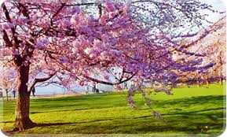
Tabiat va iqlim
Bahor fasli
Bahor fasli, toʻrt fasldan biri boʻlib qish va yoz fasllarining oʻrtasida joylashgan fasldir. Bahor fasli 3 oydan iborat. Bahorda daraxtlar gʻuncha tugadi, kunlar asta-sekin isiy boshlaydi.
Bu faslda qish faslida yogʻib oʻtgan qorlarning erishi va juda koʻp miqdorda yomgʻir, doʻl kabi yogʻinlarning yogʻishi suv omborlarini, koʻl va koʻlmaklarning toʻlishiga sabab boʻladi. Chaqmoq va Momoqaldiroq kabi tabiat hodisalari ham eng koʻp bahor faslida roʻy beradi.

Slide 7
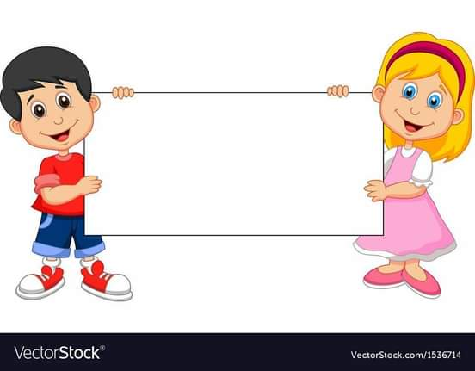
Bilib oling!
O‘zbek tilida bo‘lishsizlik olmoshlari ishtirok etgan gapning kesimi inkor shaklda bo‘ladi.
Masalan: Darsdan hech kim keyin
ketib qolmadi.

Slide 8
Topshiriq
Berilgan gaplarga mos bo‘lishsizlik olmoshlarini toping.
Bunday bo‘lishini …… kutmagandi.
hech kim
…… bola onasini hafa qilishni istamaydi.
Hech qaysi
Bugun ……… bormaymiz.
hech qayerga
O‘quvchilar ………… darsdan ketib qolmasdilar.
hech qachon

Slide 9
Topshiriq
Olmoshlar ishtirok etgan maqollarni davom ettiring.
To‘g‘ri so‘z
hech qachon sinmas.
Har qancha mehnat qilsang
ulug‘lik sari yuksalasan.
Har kim
ekkanini o‘radi.

Slide 10
Topshiriq
Birinchi ustundagi gaplarning davomini ikkinchi ustundan topib yozing.
Найдите продолжение предложений со второго столбика
Qish faslida
issiq o‘lkalardan uchib keladi.
Bahorda qushlar
kuz faslida sarg‘ayadi.
Daraxtlarning barglari
yoz faslining oylaridir.
Iyun, iyul, avgust
qor yog‘adi.

Slide 11
Topshiriqni tekshiramiz
Qish faslida qor yog‘adi.
Bahorda qushlar issiq o‘lkalardan uchib keladi.
Daraxtlarning barglari kuz faslida sarg‘ayadi.
Iyun, iyul, avgust yoz faslining oylaridir.

Slide 12
Adabiy o‘qish
O‘simliklar haqida qiziqarli ma’lumotlar
Terak va qayin eng sovuqqa chidamli daraxtlar hisoblanadi. Ular yuqori darajagacha bo‘lgan sovuqqa ham bardosh bera oladi.
Yer yuzida o‘n mingdan ortiq zaharli o‘simliklar mavjud.
Dunyoda shunday qo‘ziqorin turi borki, uning mazasi tovuq go‘shti mazasini eslatib yuboradi.
Braziliyada shunday bir daraxt qad rostlaganki, uning sharbati dizel yoqilg‘isi o‘rnida ishlatiladi.

Slide 13
Adabiy o‘qish
Yer yuzida hali odam paydo bo‘lmay turib yovvoyi atirgullar mavjud bo‘lgan.
Janubiy Afrikada o‘sadigan fikus guli eng uzun ildizli o‘simlikdir. Uning ildizi 120 metrgacha yetadi.
O‘rtacha kattalikdagi daraxtdan 120 ta qalam yasash mumkin ekan.
And tog‘larida uzoq umr ko‘ruvchi bir o‘simlik o‘sadi. U umri davomida, aniqrog‘I 150 yilda bir marta gullaydi.

Slide 14
Mustaqil bajarish uchun topshiriq
Tabiat haqida maqollar yozing.

